Slide 1

Trường MG Búp Sen Hồng
CHÀO MỪNG CÁC CÔ VỀ DỰ GIỜ THĂM LỚP
Chủ đề: Bé yêu cô giáo
Lĩnh vực: Phát triển thẩm mỹ
Đề tài: Làm trang phục
Lớp: Chồi 1
Ngày dạy: 20/11/2024
Giáo viên: H Jem Krông

Slide 2

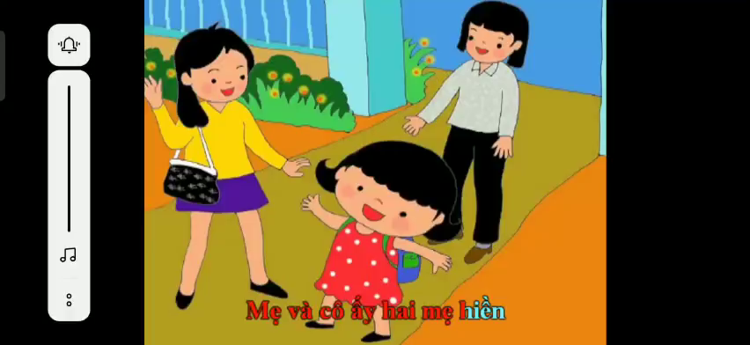
Hoạt động 1: ổn định lớp - hát bài cô và mẹ
Hát bài “cô và mẹ”

Slide 3
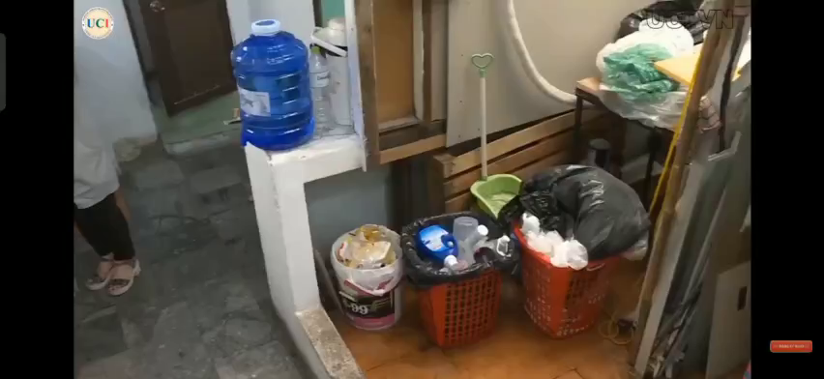

Slide 4

Hoạt động 2: Trọng tâm

Slide 5
Trưng bày sản phẩm

Slide 6
* Hoạt động 3: Kết thúc hoạt động
Xin kính chào và tạm biệt các quý cô

